Slide 1
PRESENTACIÓN
LABORATORIO # 3
MANTENIMIENTO DE LA PLANTA DE PROCESO DE PRODUCCIÓN

Slide 2
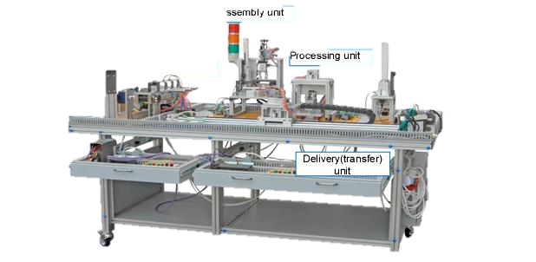
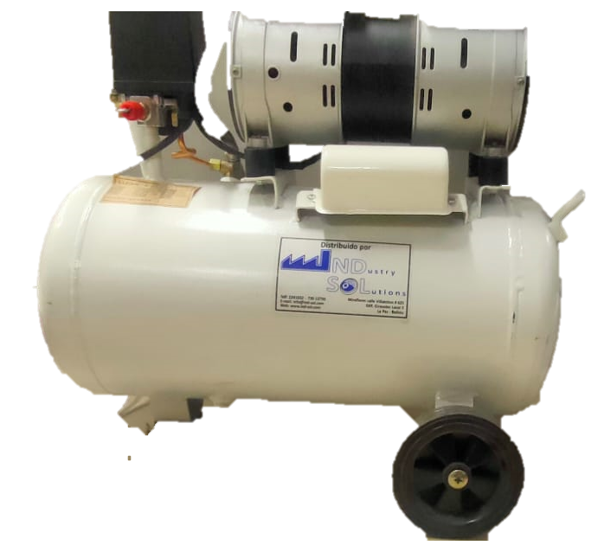
Introducción
La maqueta de procesamiento xk-335b consta de 5 unidades instaladas en una plataforma de entrenamiento. Para su mantenimiento vamos a realizarlo unidad por unidad.
Unidad de Ensamblaje
Unidad de Alimentación
Unidad de Ensamblaje
Unidad de Procesamiento
Unidad de Selección
Unidad de Transporte
Unidad de Alimentación
Unidad de Selección
Unidad de Procesamiento
Unidad de Transporte
Además, se cuenta con una unidad de suministro continuo de aire comprimido

Slide 3
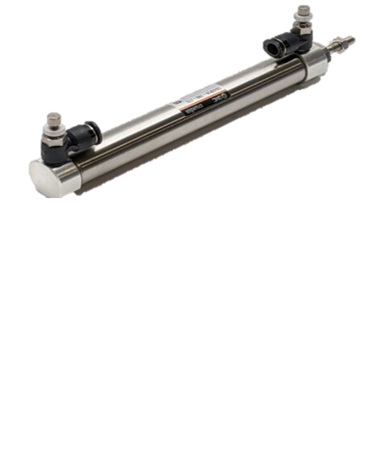
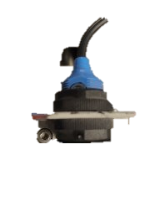
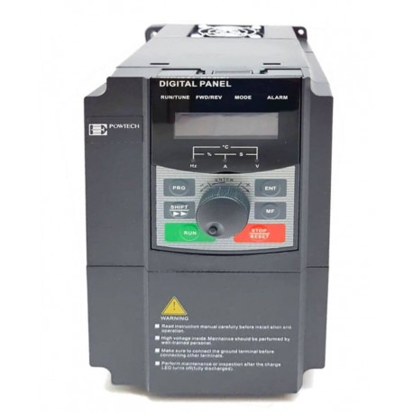

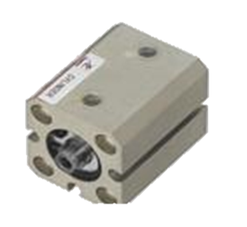
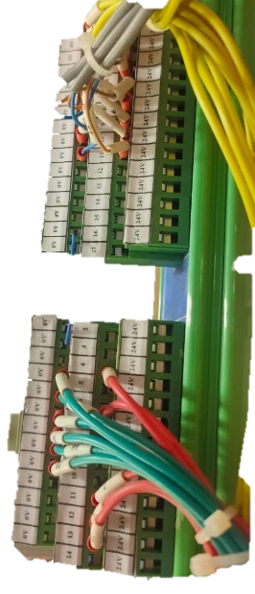
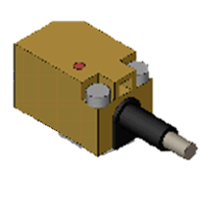
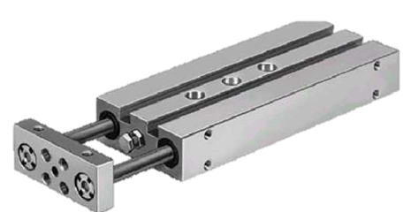
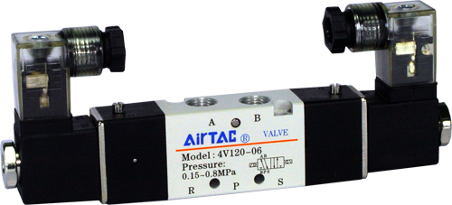

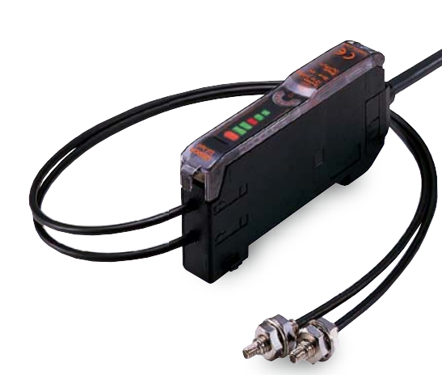
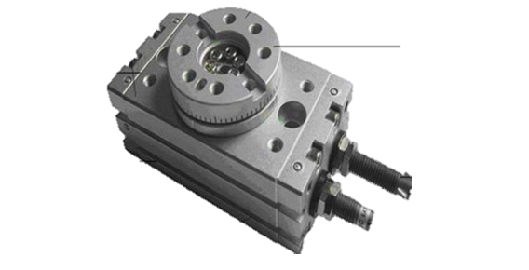
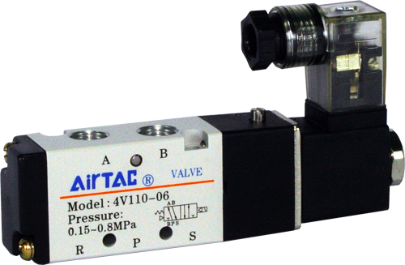

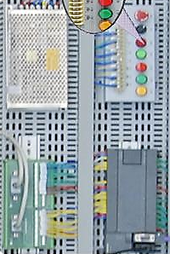
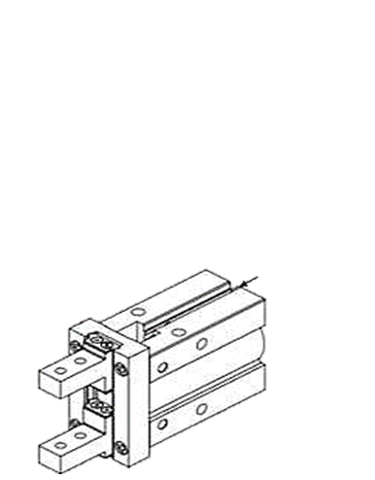
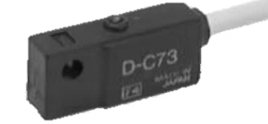

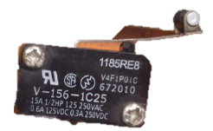
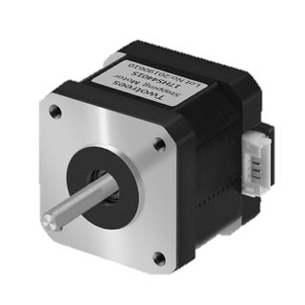
Procedimiento general de limpieza
Sensores
Actuadores
Adaptadores de señal
Conexiones
Inspección y limpieza y fijación
Inspección y limpieza y fijación
Inspección y limpieza y fijación
Inspección y limpieza y fijación

Slide 4
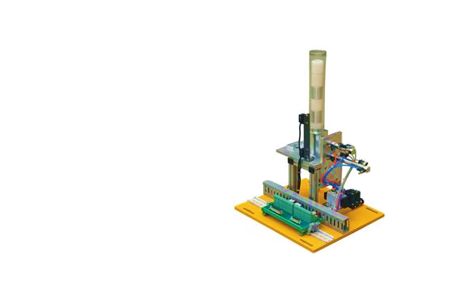
1. Unidad de Alimentación
Actividades realizadas:
Inspección y limpieza
Verificación de los sensores
Mantenimiento de los cilindros neumáticos
Adaptación de señal
Verificación de la regleta y las conexiones
Observaciones:
Encontramos un desgaste en los solenoides, este desgaste es mecánico. Por lo pronto los transductores de esta unidad se encuentran funcionando correctamente.

Slide 5
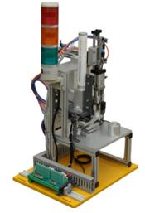
2. Unidad de Ensamblaje
Actividades realizadas:
Inspección y limpieza
Verificación de los sensores
Mantenimiento de los cilindros neumáticos
Adaptación de señal
Verificación de la regleta y las conexiones
Observaciones:
también se observó un desgaste en los solenoides, este desgaste es mecánico. Por lo pronto los transductores de esta unidad se encuentran funcionando correctamente.

Slide 6
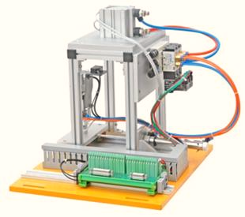
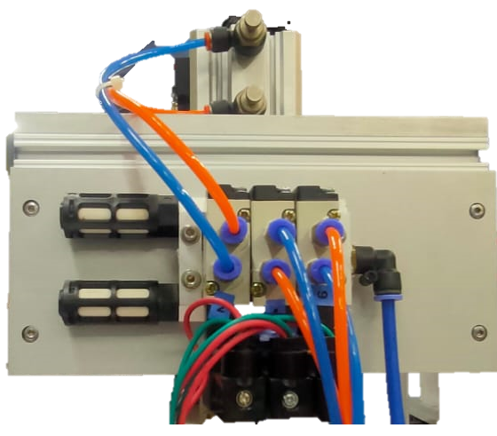
3. Unidad de Procesamiento
Actividades realizadas:
Inspección y limpieza
Verificación de los sensores
Mantenimiento de los cilindros neumáticos
Adaptación de señal
Verificación de la regleta y las conexiones
Observaciones:
también se observó un desgaste en los solenoide #2, este desgaste es mecánico. Recomendamos reemplazar en un corto plazo este solenoide para que no presente fallas en proyectos futuros al utilizar esta unidad.

Slide 7
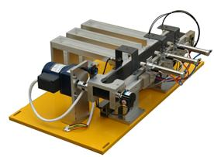
4. Unidad de Selección
Actividades realizadas:
Inspección y limpieza
Verificación de los sensores
Mantenimiento de los cilindros neumáticos
Adaptación de señal
Verificación de la regleta y las conexiones
Verificación del variador de frecuencia
Mantenimiento del motor trifásico:
Observaciones:
también se observó un desgaste en los solenoides, este desgaste es mecánico. Por lo pronto los transductores de esta unidad se encuentran funcionando correctamente.

Slide 8
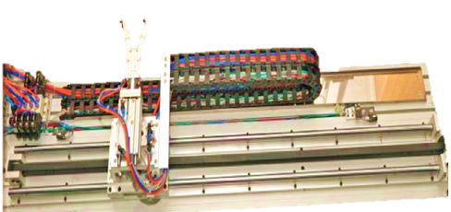
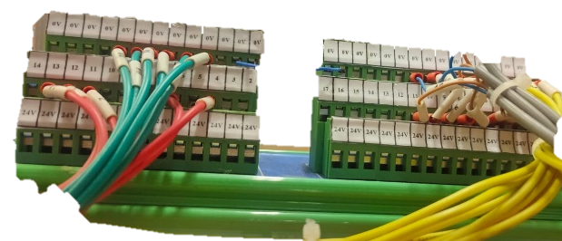
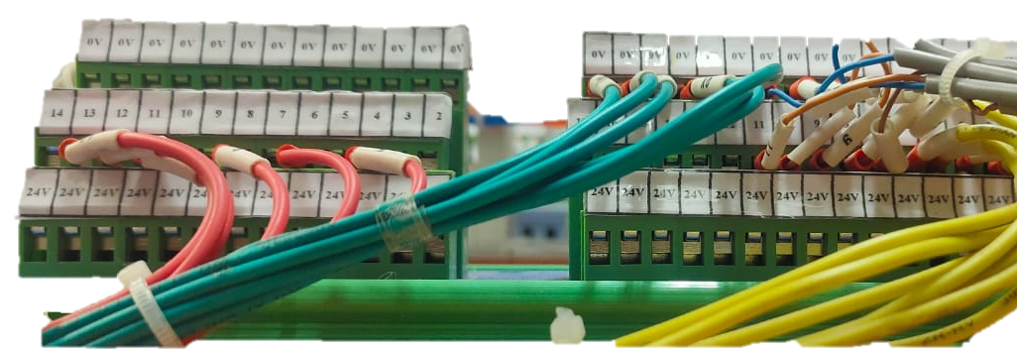
5. Unidad de Transporte
Actividades realizadas:
Inspección y limpieza
Verificación de los sensores
Mantenimiento de los cilindros neumáticos
Adaptación de señal
Verificación de la regleta y las conexiones
Observaciones:
También se observó un desgaste en los solenoides, este desgaste es mecánico.
Realizamos el cambio de las conexiones a tierra del DB9 al DB15, ya que estás presentaban fallas debido a que el cable conexión DB9 se encuentran deterioradas.
Se recomienda cambiar el cable de conexión DB9

Slide 9
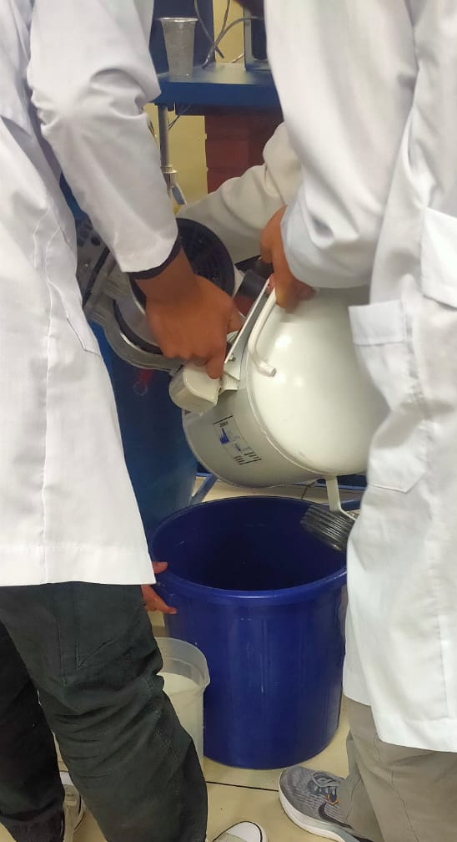
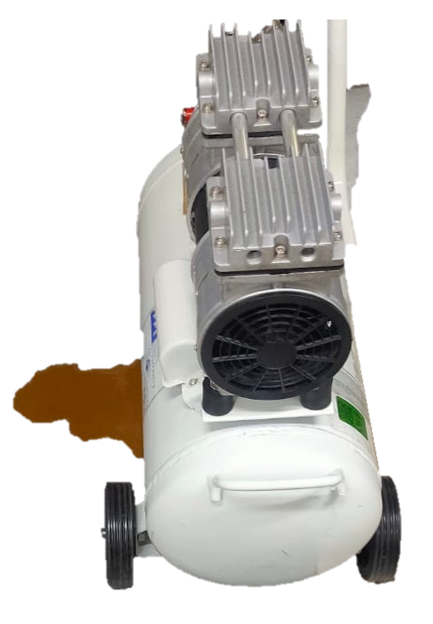
6. Unidad de Suministro Continuo de Aire Comprimido
Actividades realizadas:
Inspección y limpieza de la compresora de aire
Limpieza del depósito de aire comprimido
Inspección de las conexiones y tuberías de aire
Observaciones:
Se realizó la inspección y limpieza de la compresora, incluyendo la remoción de la tapa metálica ubicada en la parte inferior. Al destapar dicha tapa, se encontró una acumulación de agua completamente sucia en su interior.

Slide 10
Conclusiones y recomendaciones
Se recomienda realizar un cambio lo antes posible de la electroválvula señalada en la unidad de Procesamiento.
Se recomienda vaciar el agua que se condensa en el la compresora de manera periodica.
Se recomienda hacer revisiones periódicas en la continuidad de las regletas de conexión.
Se recomienda realizar un cambio de todas las regletas de conexión, pero este cambio siendo menos prioritario que el cambio de la electroválvula ya mencionada.

